Slide 1
补给站机械设计
厦门大学RCS笃行队
曹栋

Slide 2
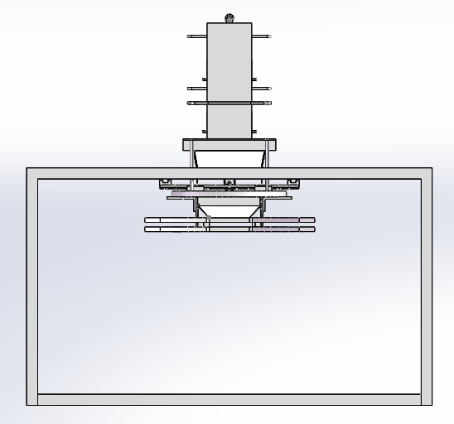
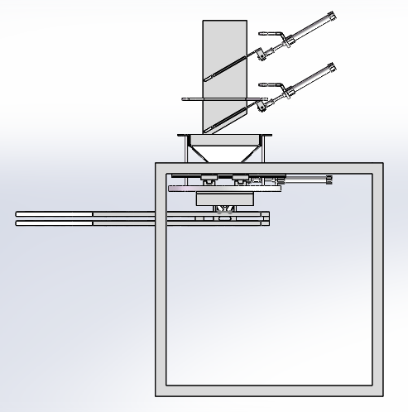
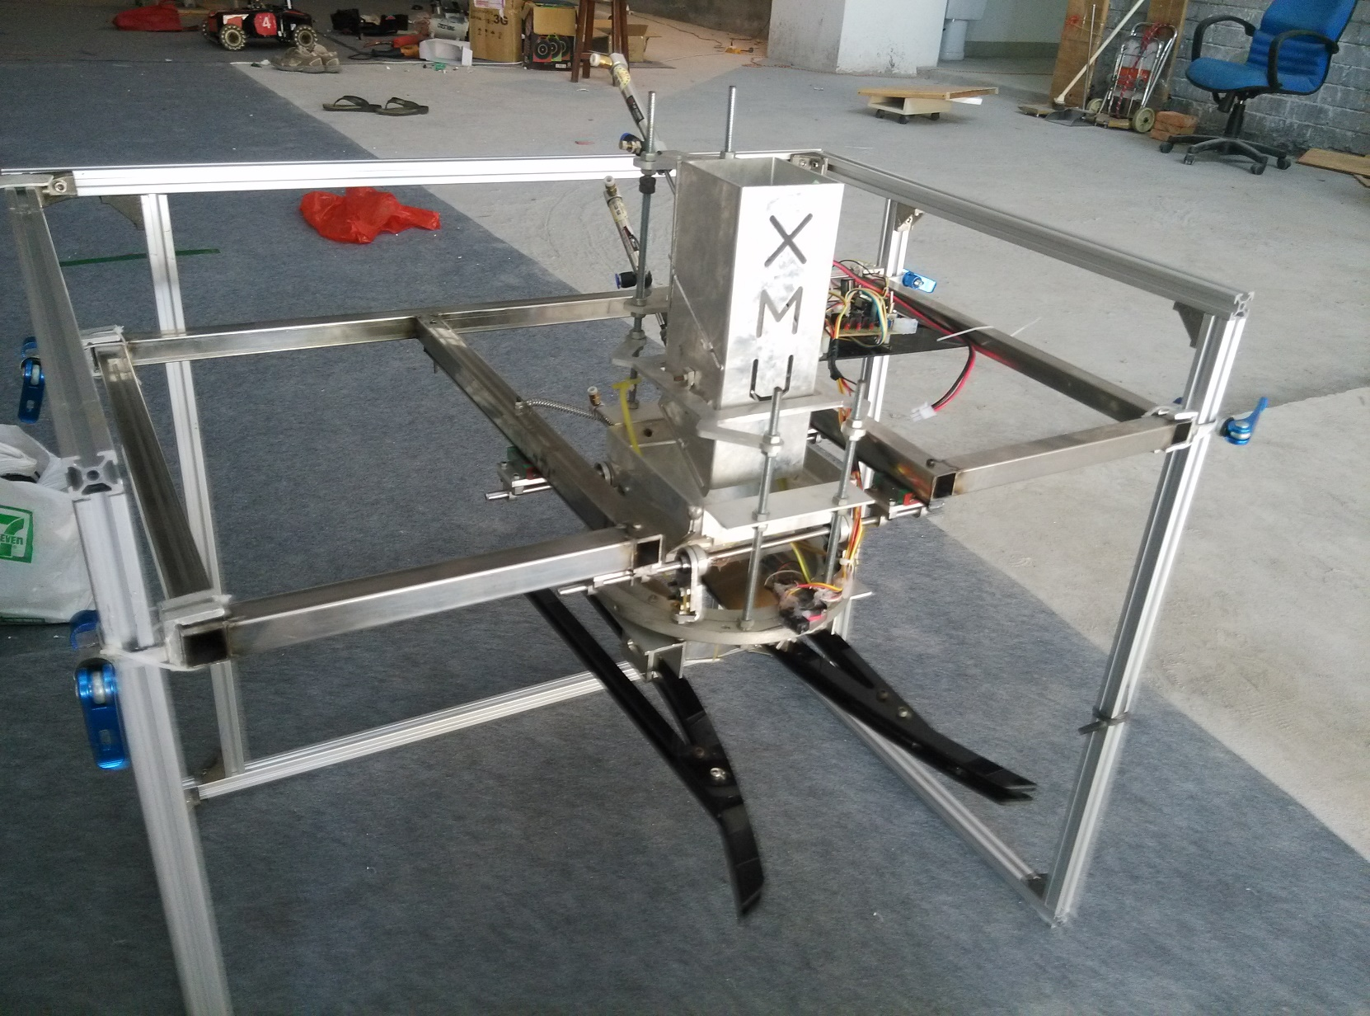
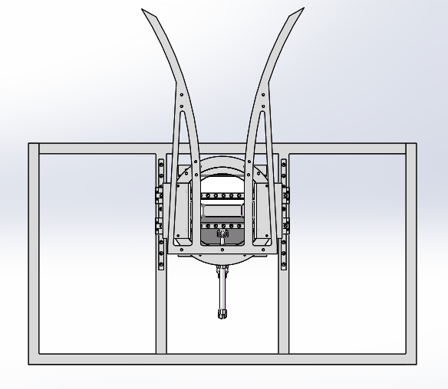
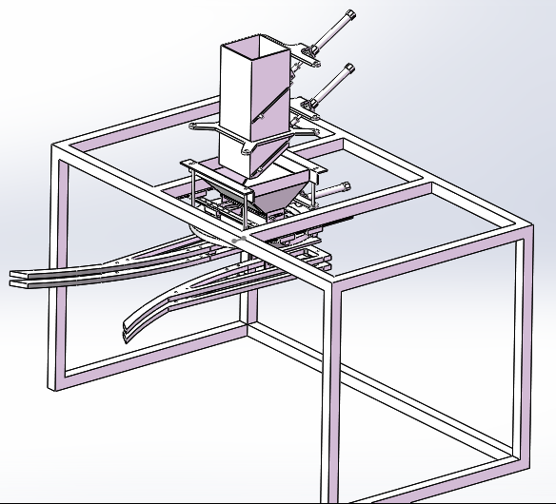
总 览

Slide 3
1
PART ONE

Slide 4
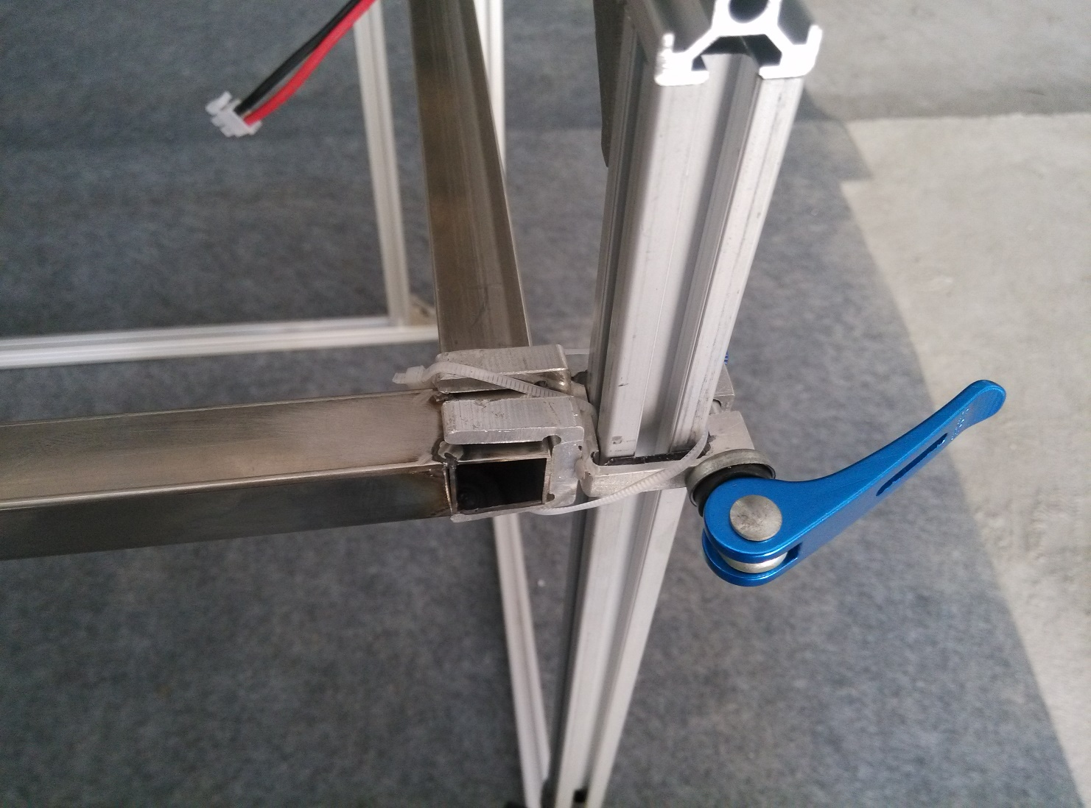
自行车快拆配合铝制夹片，可以迅速拆装及调整高度

Slide 5
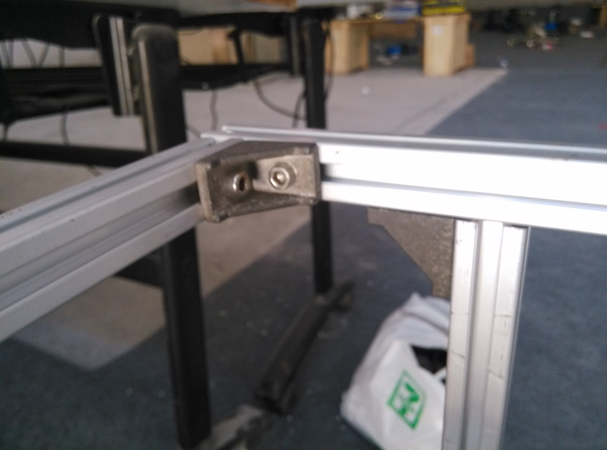
型材搭建框架，可以拆成模块，方便运输

Slide 6
2
PART TWO

Slide 7
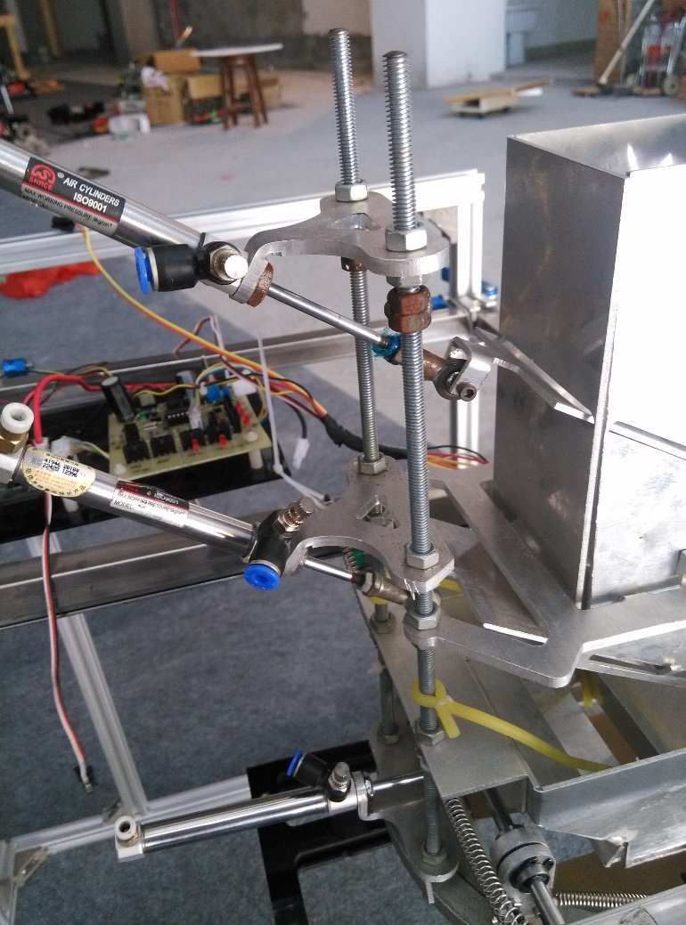
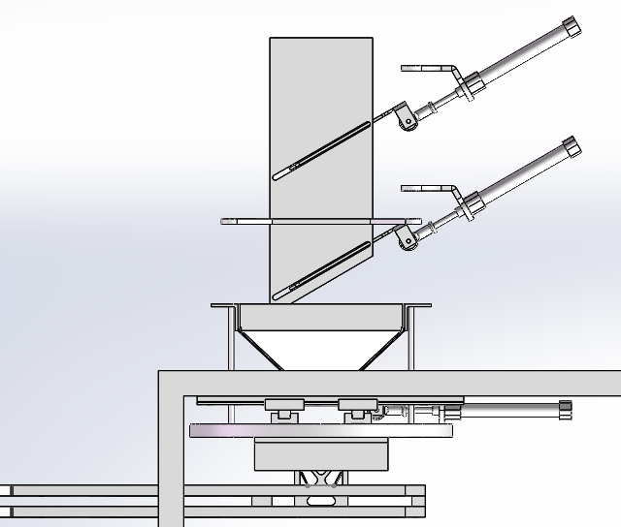
三层弹仓设计，可分三次加弹，气缸控制落弹挡板，动作迅速

Slide 8
3
PART THREE

Slide 9
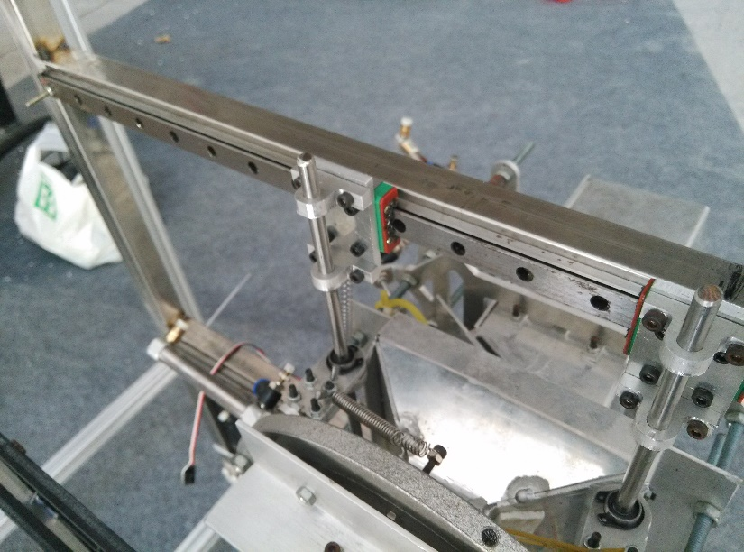
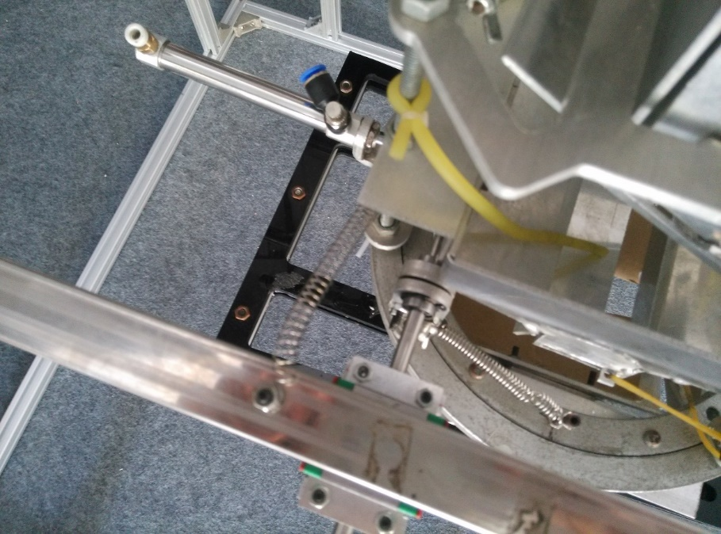
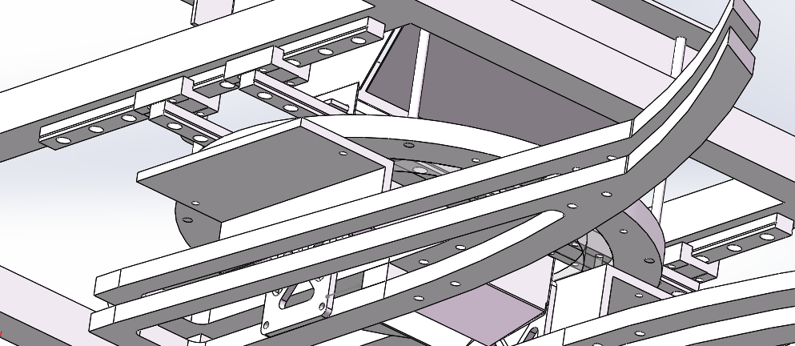
由直线导轨、直线轴承+光杆、转盘组成的三个自由度，可以使加弹模块在一定范围的平面内平移与旋转，从而使战车在一定范围内以任意位置、任意角度进入补给站，均可成功补弹。

Slide 10
4
PART FOUR

Slide 11
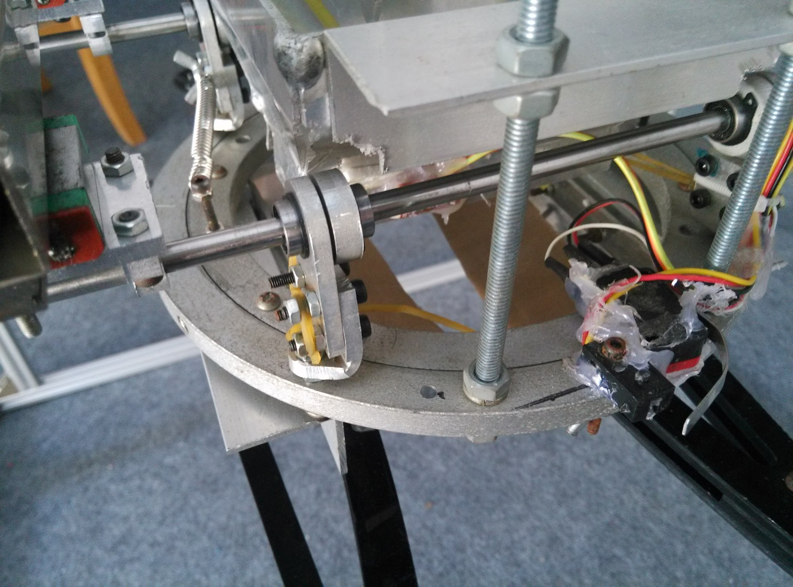
行程开关用于触发补弹
红外对管用于识别战车敌我身份

Slide 12
5
PART FIVE

Slide 13
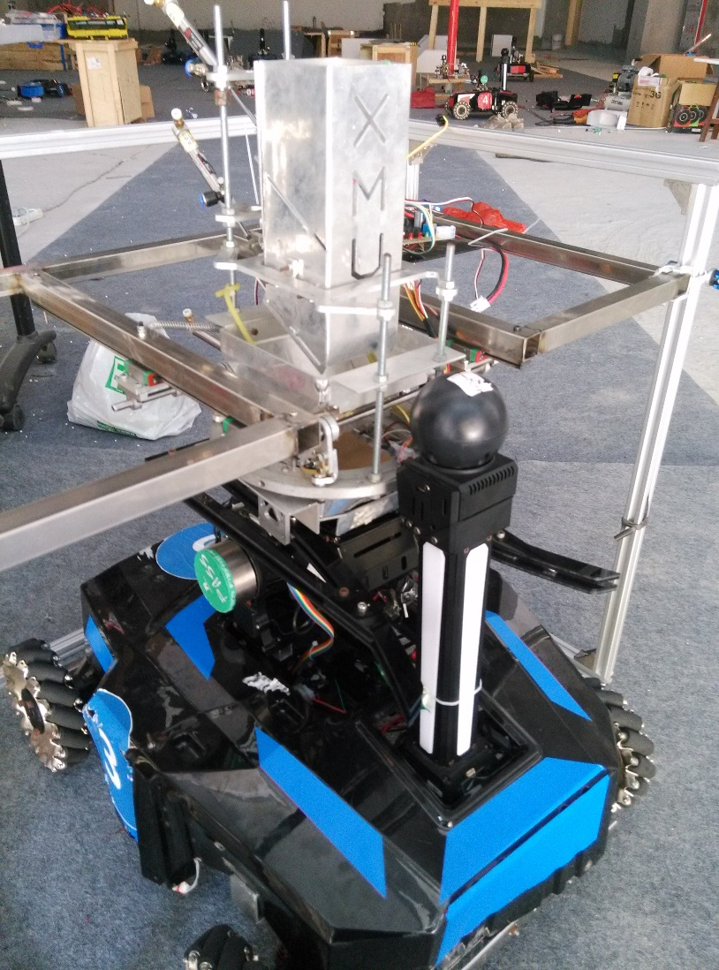
总体效果

Slide 14
THANKS

